Slide 1
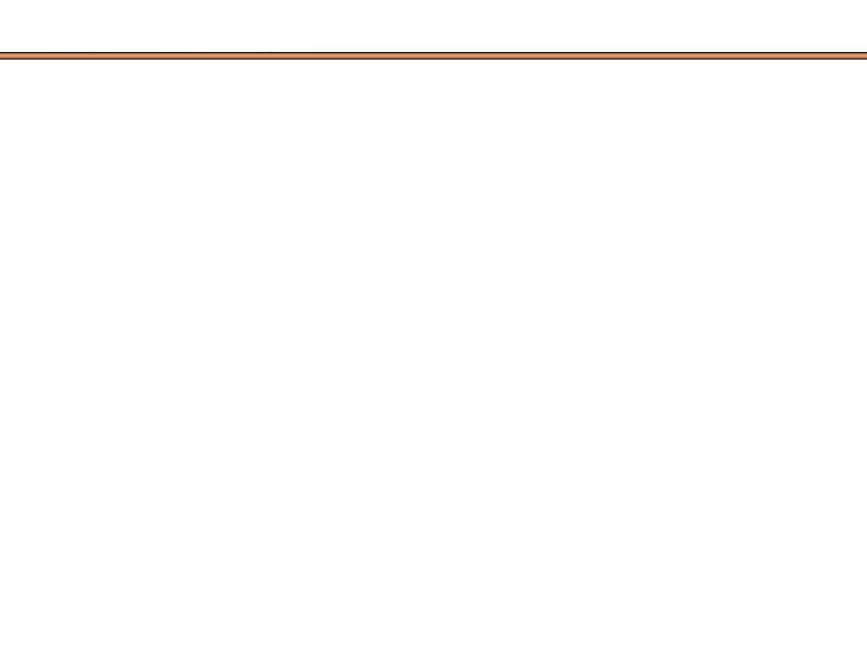
MATLAB优化算法案例分析与应用
第二十二章
第22章
基于SOA的寻优计算

Slide 2
MATLAB优化算法案例分析与应用
第二十二章
22.1 SOA算法的基本原理
SOA是对人的随机搜索行为进行分析，借助脑科学、认知科学、心理学、人工智能、多Agents系统、群体智能等的研究成果，分析研究人作为高级Agent的利己行为、利他行为、自组织聚集行为、预动行为和不确定性推理行为，并对其建模用于计算搜索方向和步长。由于SOA直接模拟人的智能搜索行为，立足传统的直接搜索算法，概念明确、清晰、易于理解，是进化算法研究领域的一种新型群体智能算法。SOA算法有以下几种行为：利己行为、利他行为、预动行为、不确定推理行为等。
22.1.1 利己行为
智能群体是存在于自然界的社会群体，他们通过相互协作完成日常所需的各项任务，人类智能来自于社会交流，人类社会无疑也是一个智能群体。协作行为有两种相互对立的形式：一种是利己行为，完全遵循自我优先原则；另一种是利他行为，遵循群体优先原则。作为智能群体中的一个独立智能体，每个搜寻者都一样地具有利己行为，相信自己的经验，并通过认知学习倾向于向自己的历史最佳位置移动。

Slide 3
MATLAB优化算法案例分析与应用
第二十二章
22.1 SOA算法的基本原理
22.1.2 利他行为
作为智能群体内的个体，每个搜寻者同样具有利他行为。利他行为意味着智能群体内的个体相互合作，互通信息，分享群体的社会经验，不断调整各自的行为以达到一个共同的目标，这种达到共同目标的利他行为在空间的移动就表现为自组织聚集行为。聚集行为是自然界中从单细胞生物到社会性昆虫和哺乳动物的一种基本自组织行为，它的正反馈通常表现为向一个给定的信号源汇集。
一般的优化问题往往是一个全局最小值事先并不知道的“黑箱”问题，这样，邻域历史或当前最佳位置就成了该邻域内所有搜寻者向其聚集的“信号源”。正因如此，每个搜寻者都具有群体优先的搜索策略，采取自组织聚集行为通过社会学习倾向于向邻域历史或当前最佳位置移动。

Slide 4
MATLAB优化算法案例分析与应用
第二十二章
22.1 SOA算法的基本原理
22.1.3 预动行为
智能体能够展现目标导向的行为，主动地执行某种操作或者任务。此外，过去的行为及其由此产生的结果可以预测和指导未来行为。因此，搜寻者能够根据自己过去的行为和环境的反馈，自适应地采取主动措施，实时地，灵活地改变搜索策略，展现目标导向的预动行为。

Slide 5
MATLAB优化算法案例分析与应用
第二十二章
22.1 SOA算法的基本原理
22.1.4 不确定性行为
根据介值定理，在连续搜索空间，极值点附近存在一个邻域；该邻域内的点的目标函数值正比于该点到极值点的距离。因此可做如下假设：较优解的周围可能存在更优的解，最优解可能存在于较优解的邻域内。根据解的优劣有必要采取“聚焦”搜索；也就是，当搜寻者所处位置较优时，应该在较小邻域内搜索；当搜寻者所处位置较差时，应该在较大邻域内搜索。
不确定性，是人类社会现象的基本属性。人类的认知过程是通过语言和思维进行的，人类依托语言进行思维；自然语言是人类的思维基础，是人类智能的体现。模糊系统正是基于模拟人类利用自然语言来描述
复杂系统的需要提出的，模糊控制规则就是人类控制行为的语言模型；人类思维具有普遍模糊性的现象表明，模糊逻辑在描述人类思维方面扮演了重要的角色。

Slide 6
MATLAB优化算法案例分析与应用
第二十二章
22.3 人群搜索算法
SOA算法模拟人的随机搜索行为，将人的智能搜索行为直接应用于对优化问题解的搜索。在优化计算中，人的随机搜索行为可理解为：在连续空间的搜索过程中，较优解的周围可能存在更优的解，最优解可能存在于较优解的邻域内。因此，当搜寻者所处位置较优时，应该在较小邻域内搜索；当搜寻者所处位置较差时，应该在较大邻域内搜索。为此，SOA利用能有效描述自然语言和不确定性推理的模糊逻辑来对上述搜索规则进行建模，并确定搜索步长。
SOA通过社会学习和认知学习，分别获取社会经验和认知经验，并结合智能群体的自组织聚集行为、以自我为中心的利己主义行为和人的预动行为，确定个体搜索方向。

Slide 7

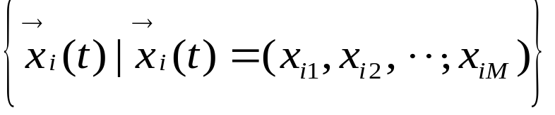





MATLAB优化算法案例分析与应用
第二十二章
22.3 人群搜索算法
22.2.5 算法的实现
SOA算法的流程如下：
（1）
（2）初始化，在可行解域随机产生 s个初始位置：
（3）评价，计算每个位置的目标函数值；
（4）搜寻策略，计算每一个个体i 在每一维 j 的搜索方向 和步长 ；
（5）位置更新，按公式更新每个搜寻者位置；
（6） ；
（7）若满足停止条件，停止搜索；否则，转（3）。

Slide 8
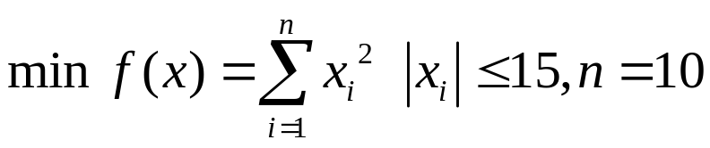
MATLAB优化算法案例分析与应用
第二十二章
22.4 基于人群搜索算法的函数优化
（1）Sphere函数：
function y=Sphere(x)
y=x(1)^2+x(2)^2+x(3)^2+x(4)^2+x(5)^2+x(6)^2+x(7)^2+x(8)^2+x(9)^2+x(10)^2;

Slide 9
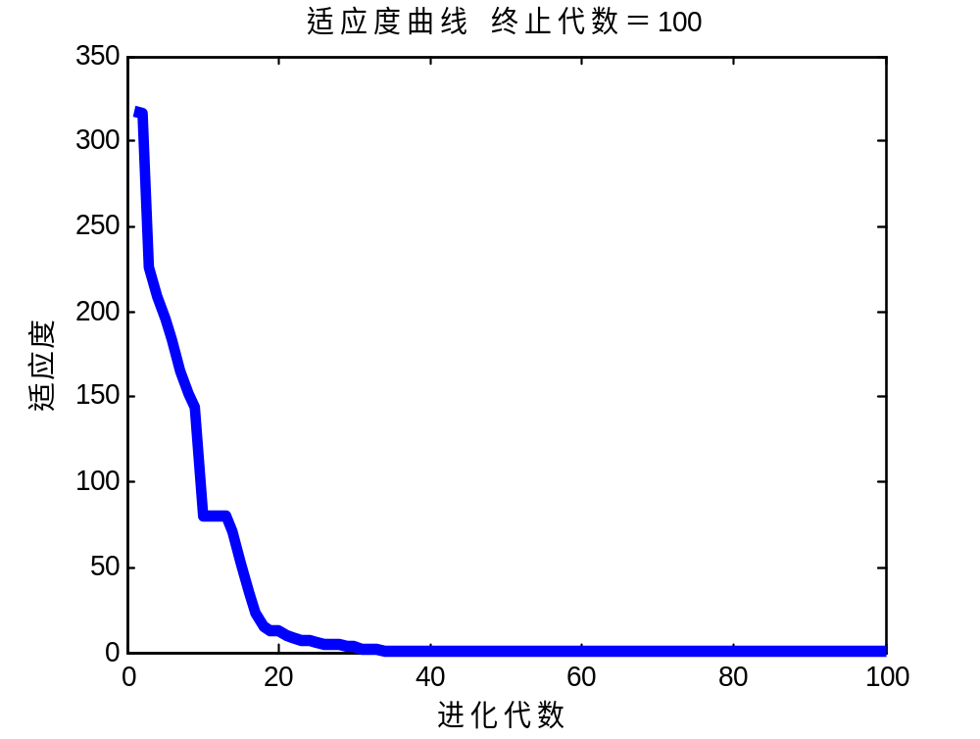
MATLAB优化算法案例分析与应用
第二十二章
22.4 基于人群搜索算法的函数优化
（1）Sphere函数：

Slide 10
MATLAB优化算法案例分析与应用
第二十二章
22.4 基于人群搜索算法的函数优化
（1）Sphere函数：

Slide 11
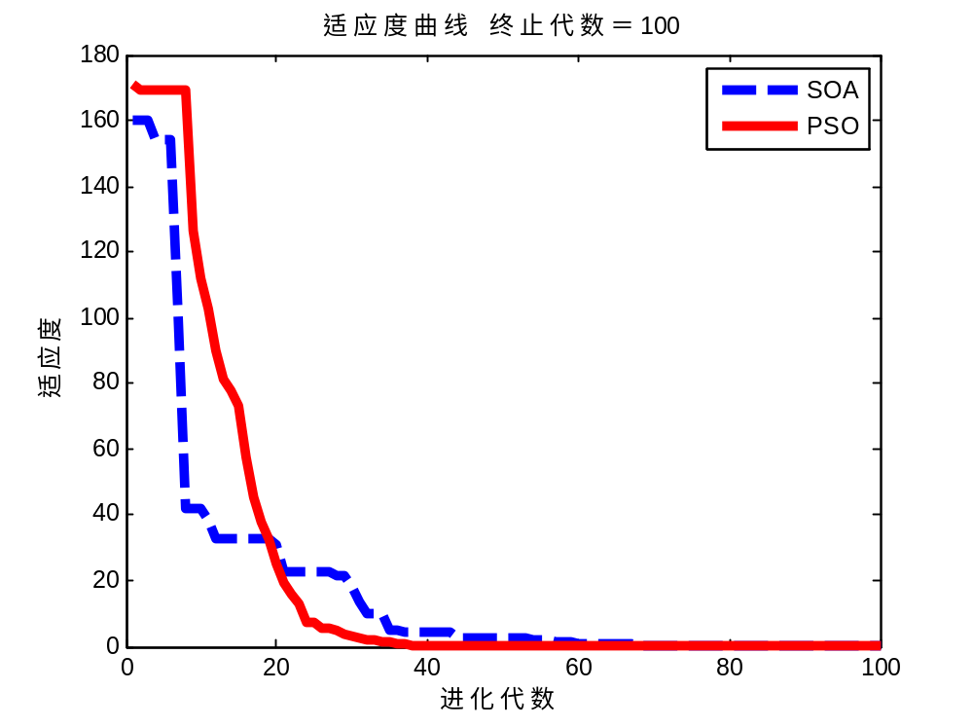
MATLAB优化算法案例分析与应用
第二十二章
22.4 基于人群搜索算法的函数优化
（1）Sphere函数：
图22-3 综合比较曲线

Slide 12
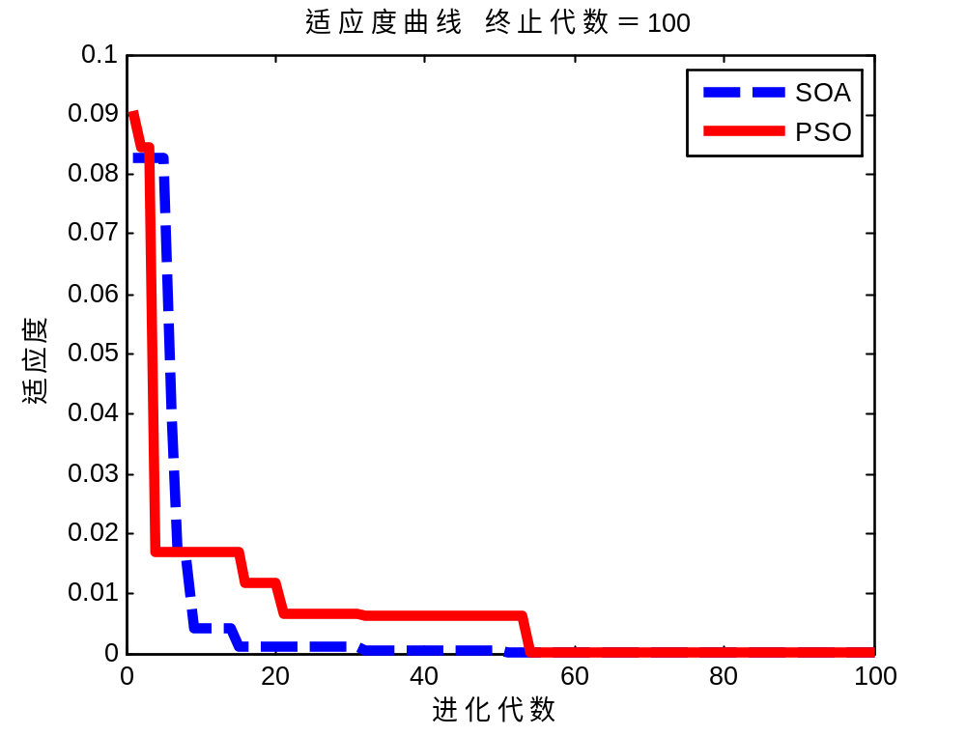
MATLAB优化算法案例分析与应用
第二十二章
22.4 基于人群搜索算法的函数优化
（2）Schaffer函数：
图22-3 综合比较曲线

Slide 13
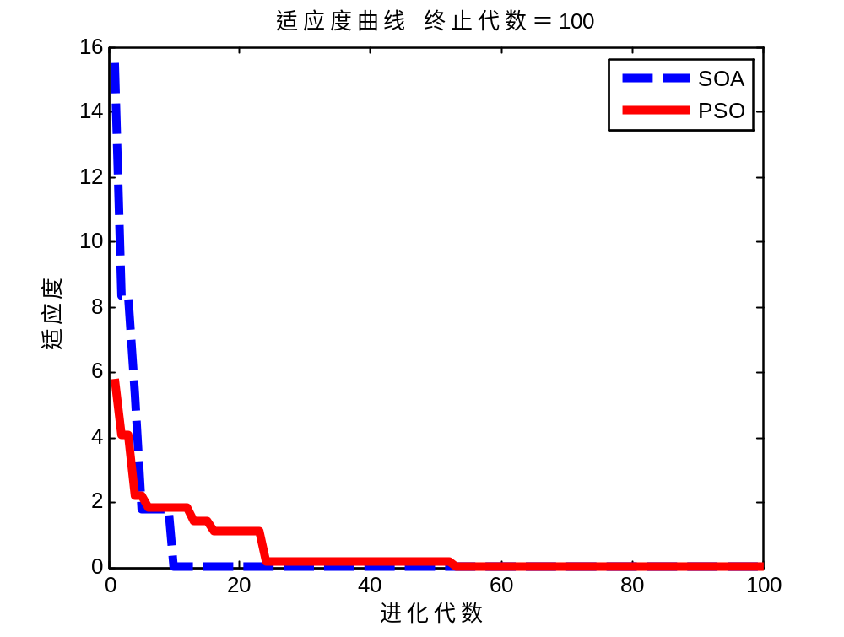
MATLAB优化算法案例分析与应用
第二十二章
22.4 基于人群搜索算法的函数优化
（3）函数Rastrigin:
图22-3 综合比较曲线

Slide 14
MATLAB优化算法案例分析与应用
第二十二章
22.4 基于人群搜索算法的函数优化
综合上述三种典型函数Sphere，Schaffer和Rastrigin，经PSO和SOA算法的对比研究可知，人群搜索算法具有鲁棒性好，算法较快的收敛性，算法求解最优值避免早熟等现象的发生，因此，人群算法完成函数优化分析具有收敛精度高等特点。

